Slide 1
Lexique Orthographe
Unité 1, Semaine 1

Slide 2
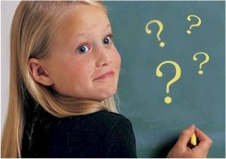
Est-ce que…?
adv. s’emploie pour poser une
Est-ce que la fille sait la réponse?

Slide 3
Est-ce que…?

Slide 4
C’est
pr. dem + v.
C’est gentil d’aider les autres élèves?

Slide 5
C’est

Slide 6
Aujourd’hui
adv. Le jour où nous sommes
Aujourd’hui nous allons au Musée avec ma famille.

Slide 7
Aujourd’hui

Slide 8
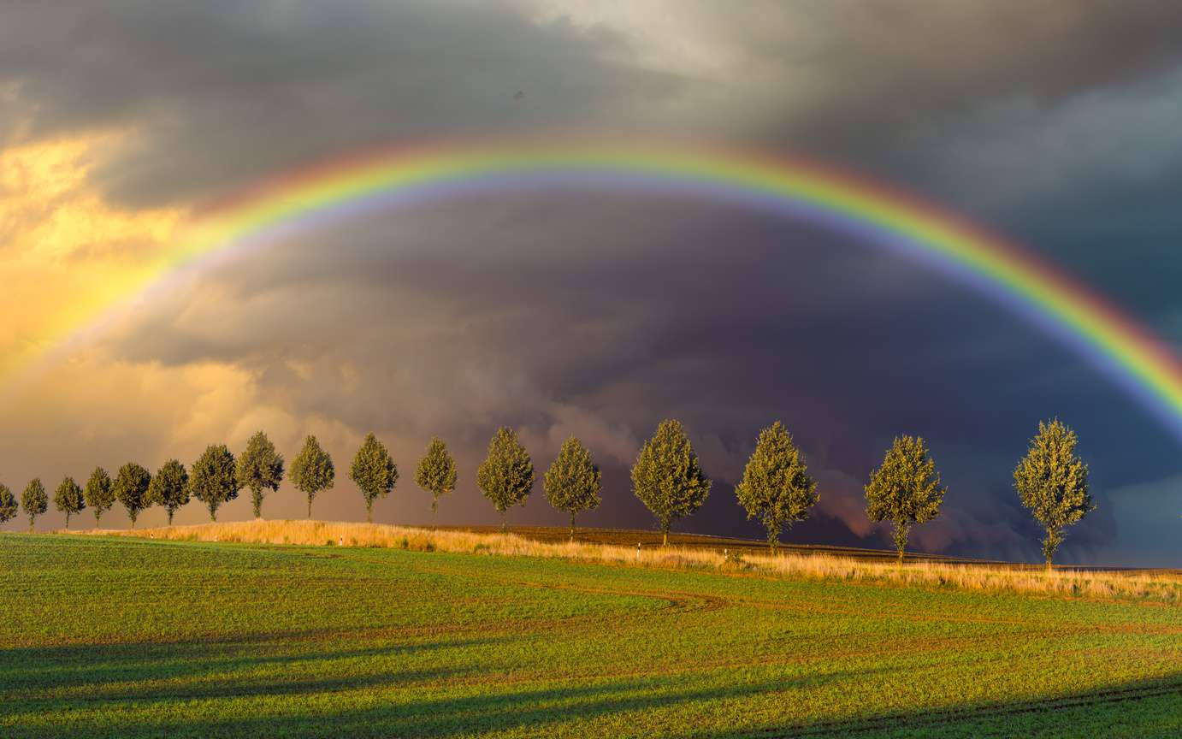
aussi
adv. Indique une quantité ou une qualité égale, un fait identique.
Il y avait des enfants à Lagoon, et des adultes aussi.

Slide 9
aussi

Slide 10
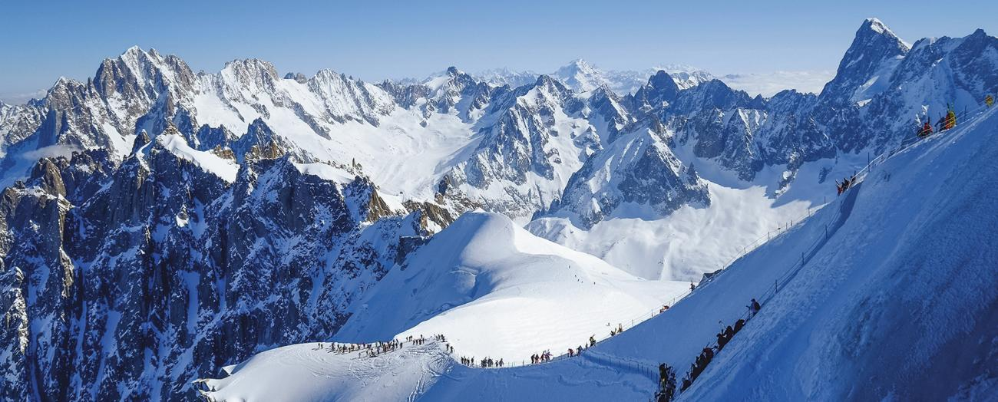
la montagne
n.f. élévation du sol, naturelle et très importante.
J’aime skier dans la montagne.

Slide 11
la montagne

Slide 12
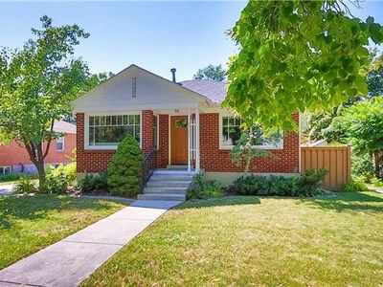
chez
prep. Dans la demeure ou le local de quelqu’un
Ce soir après l’école, je vais rentrer chez moi.

Slide 13
chez

Slide 14
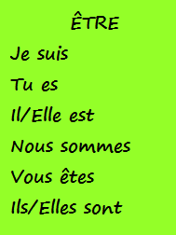
Je suis (être)
v.
Je suis dans la classe de Français de monsieur Daugreilh.

Slide 15
Je suis (être)

